Slide 1
PROYECTO DE SISTEMAS EMBEBIDOS
Desarrollo de un robot RoboSoccer
Universidad Tecnológica de Querétaro · Mecatrónica · Grupo LIME002
Eduardo de la Vega Barrera · Leonardo Armando Martínez Godínez · Luis Antonio Granados Vázquez

Slide 2



EL RETO
El reto es coordinar movimiento, potencia y estructura
Estructura mecánica
Coordinación
Propuesta
Una mala coordinación puede producir movimientos imprecisos, respuestas lentas y dificultades de control.
Un sistema embebido coordina el movimiento mediante un microcontrolador STM32.
Un robot móvil exige integrar estructura mecánica, motores, electrónica de potencia y control.

Slide 3
El objetivo es convertir conocimientos en un prototipo funcional
Objetivo general
Aplicación
Diseñar y desarrollar un robot RoboSoccer con STM32, integrando sistemas electrónicos, mecánicos y de programación
Programación en C, generación PWM, lectura de entradas digitales, control de actuadores y pruebas de funcionamiento

Slide 4
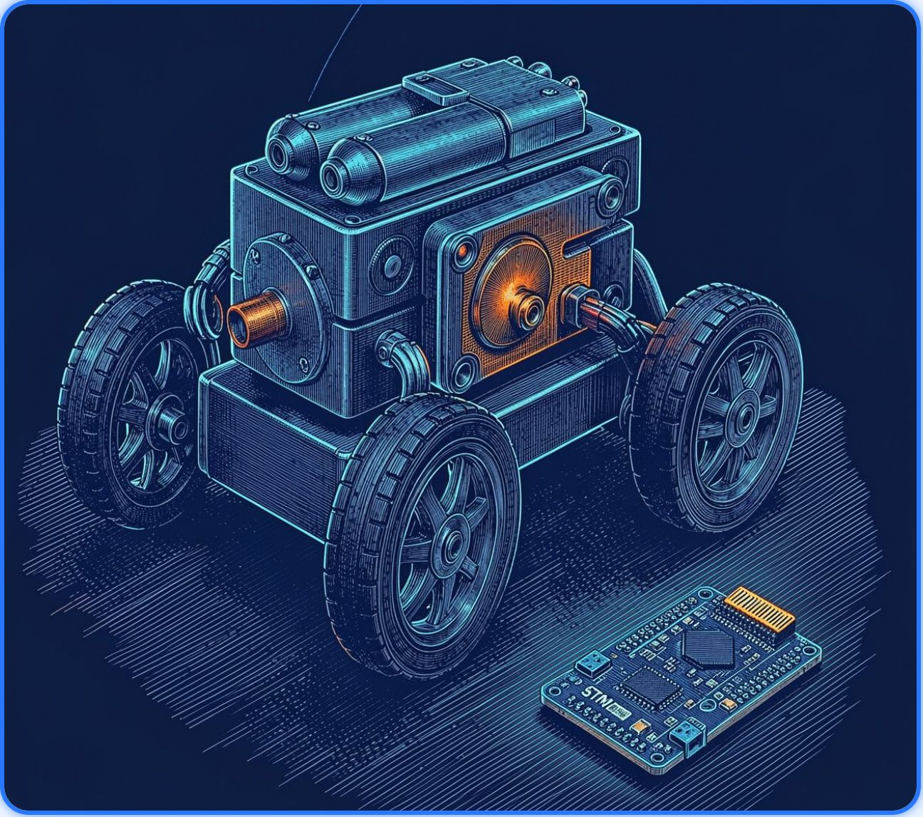
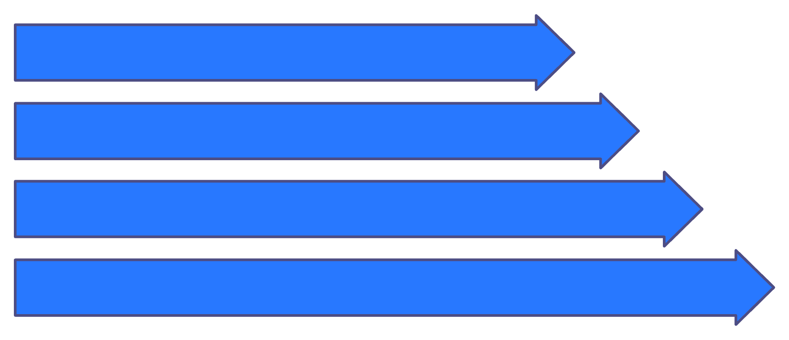
ARQUITECTURA DEL SISTEMA
La arquitectura separa el sistema en módulos verificables
Alimentación
STM32
PWM
Controlador de motores
Alimentación
STM32
Entradas digitales
Salida de potencia
Procesamiento y control.
Distribuye voltajes adecuados.
Inician, habilitan o detienen funciones.
PWM, controlador y dos motores DC con reductora.

Slide 5
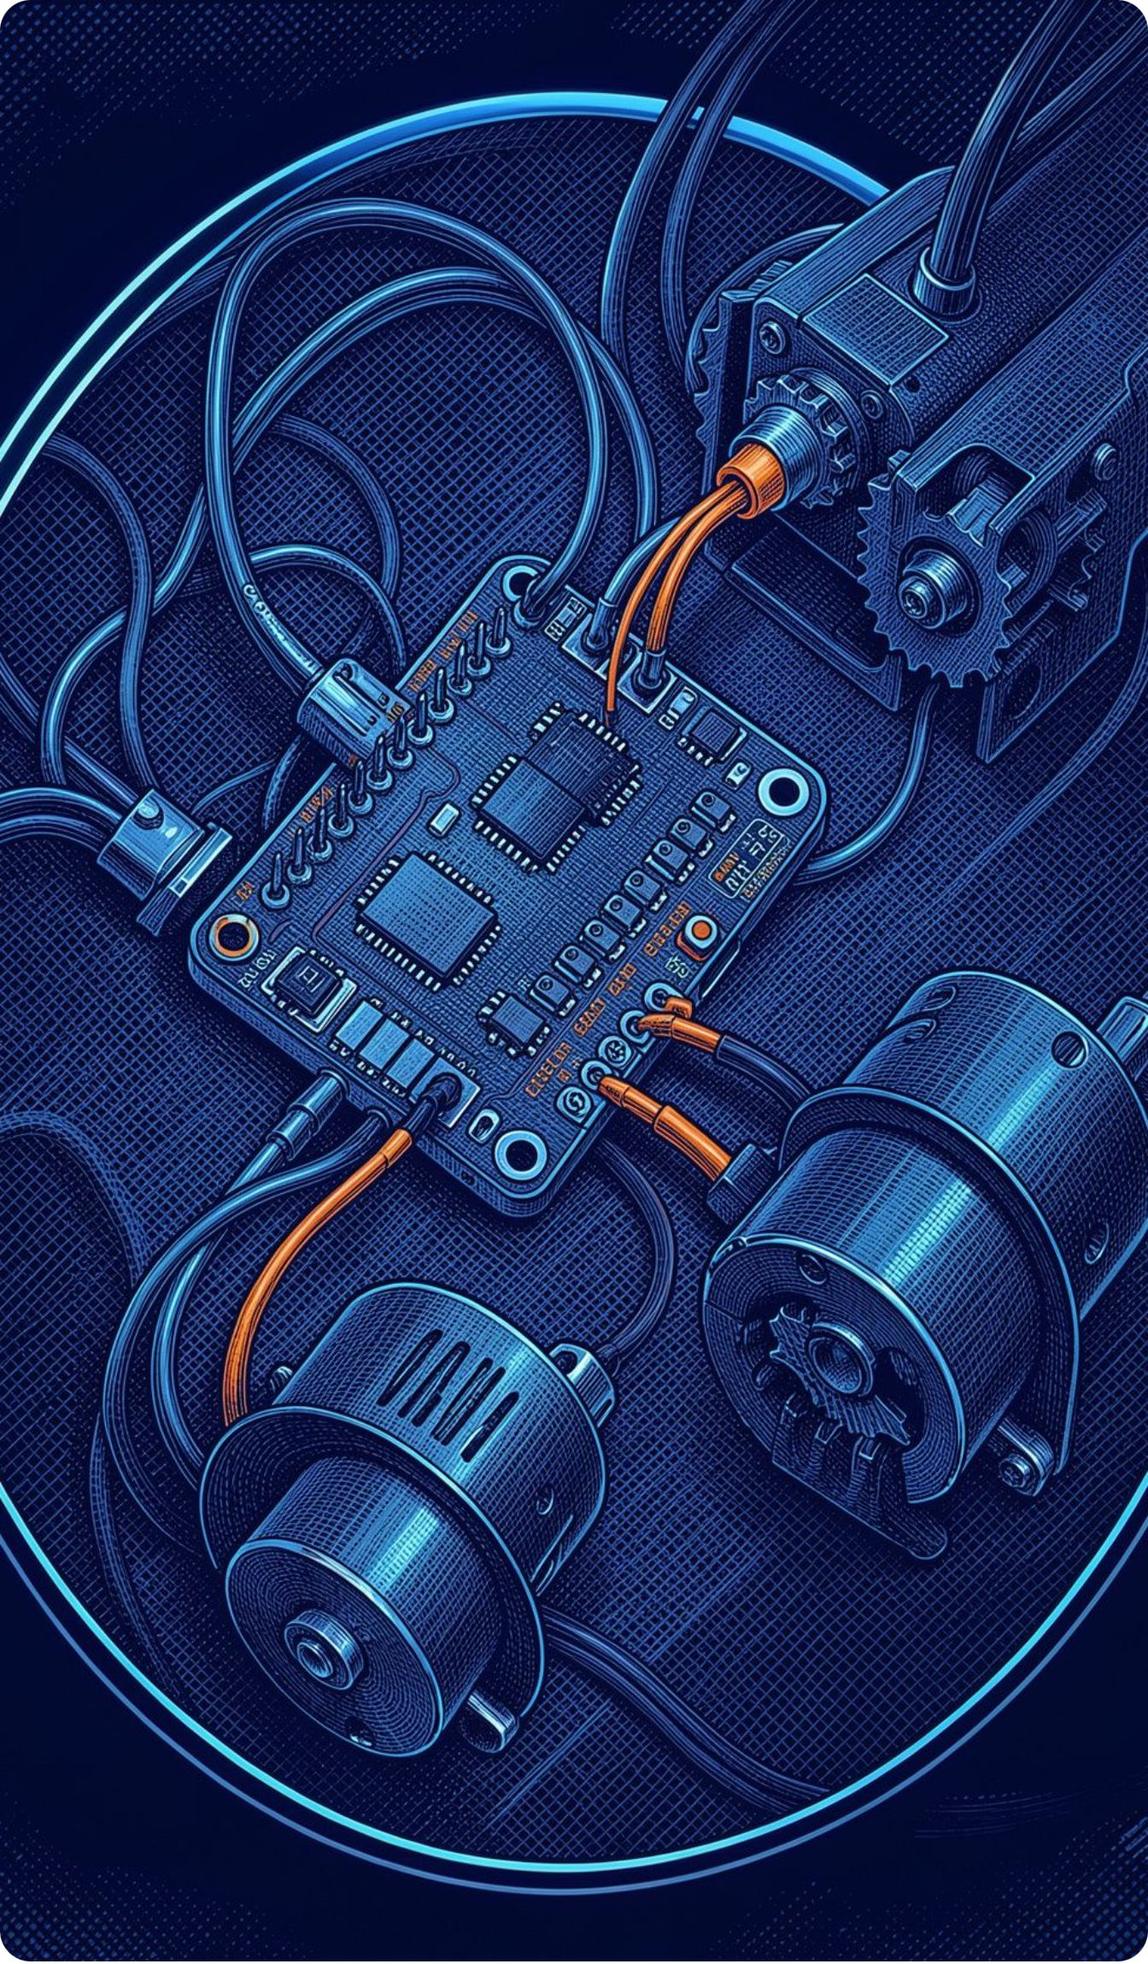
CONTROL
El control combina entradas digitales y señales PWM
Los botones o interruptores envían una orden digital al STM32.
El programa procesa la entrada y determina la acción de movimiento.
El STM32 genera PWM hacia el controlador de motores.
La etapa de potencia entrega la corriente necesaria a los motores.
Funciones previstas: avance, retroceso, giros, regulación del movimiento, inicio y parada.

Slide 6
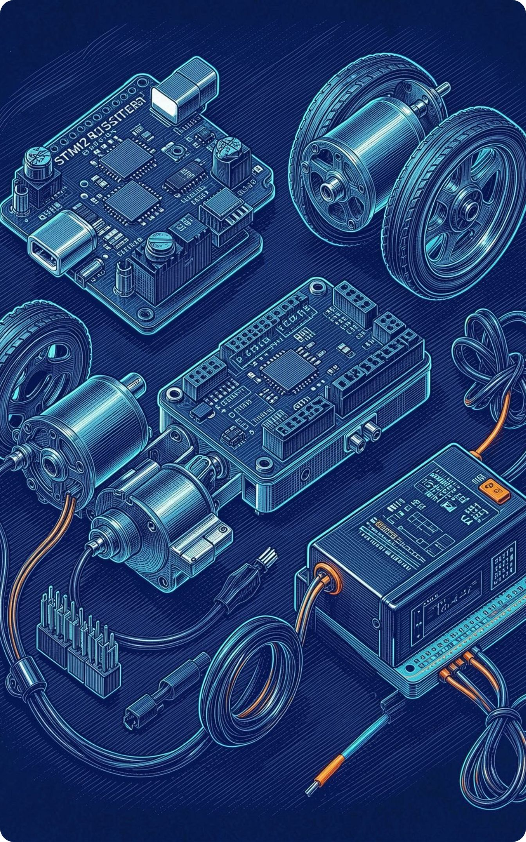
PRIMERA VERSIÓN
Los componentes definen la primera versión del prototipo
Tarjeta de desarrollo STM32 · motores DC con reductora · controlador doble de motores
Chasis y ruedas · batería y sistema de alimentación · botones, cables y conectores
Protoboard y componentes auxiliares
La conexión definitiva dependerá del modelo de STM32, el controlador y los componentes seleccionados.

Slide 7
COSTO PRELIMINAR
El presupuesto preliminar se mantiene entre $1,090 y $2,280 MXN
Los costos deben confirmarse con cotizaciones; pueden variar por modelo, envíos y materiales disponibles.
Componente | Cantidad | Costo estimado
Tarjeta de desarrollo STM32 | 1 | $200–$500 MXN
Motores DC con reductora | 2 | $200–$400 MXN
Controlador doble de motores | 1 | $80–$180 MXN
Chasis y ruedas | 1 conjunto | $200–$400 MXN
Batería y alimentación | 1 conjunto | $250–$500 MXN
Botones, cables y conectores | 1 conjunto | $80–$150 MXN
Protoboard y auxiliares | 1 conjunto | $80–$150 MXN
Total estimado |  | $1,090–$2,280 MXN

Slide 8
PLAN DE TRABAJO
El cronograma lleva de la selección de piezas a la validación
20–25 oct.
26 oct.–8 nov.
Investigación y selección de componentes
Diseño mecánico, diagrama electrónico, compra y preparación
9–22 nov.
23–29 nov. · 30 nov.
Programación del STM32, entradas, PWM y pruebas de motores
Integración inicial · meta de segunda etapa
1–23 dic.
Ajustes, validación, pruebas, documentación y presentación final
Las fechas son tentativas y deben ajustarse al calendario oficial

Slide 9




La planeación ya dejó lista la base para construir
PUNTO DE PARTIDA
La planeación ya dejó lista la base para construir
Objetivo, alcance y requisitos técnicos definidos
STM32 seleccionado como plataforma de control y arquitectura inicial diseñada
Componentes preliminares, presupuesto y cronograma organizados
Documentación del proyecto organizada en un repositorio de GitHub

Slide 10


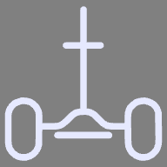
RESPONSABILIDADES
El equipo distribuye el trabajo por especialidad
Eduardo de la Vega Barrera
Leonardo Armando Martínez Godínez
Luis Antonio Granados Vázquez
PROGRAMACIÓN
Programación del STM32 y lógica de control.
INTEGRACIÓN
ELECTRÓNICA
Diseño mecánico, integración y documentación.
Diseño electrónico, alimentación y control de motores.
Los tres participarán en pruebas, integración y presentación de resultados.

